Slide 1
６時間目

Slide 2
【学習ノート】
・今日の体調
・小単元名
・本時のねらい

Slide 3
6.自分とスポーツとの 関わり方

Slide 4
１．振り返り（スライド＋プリント、学習ノート）
２．内容のまとめ➡発表
３．各自の「する、みる、支える、知る」を考える（マンダラート）
➡近くの人とシェアする

Slide 5
体育理論の振り返り
①「印象的だった内容」
を選んで
②それを勉強して、
感じたこと・考えたこと

Slide 6
体育理論
振り返りスライド
♪オリンピックテーマソングのＢＧＭ付き
（例：安室奈美恵「hero」）

Slide 7
１．スポーツの 歴史的発展と変容

Slide 8
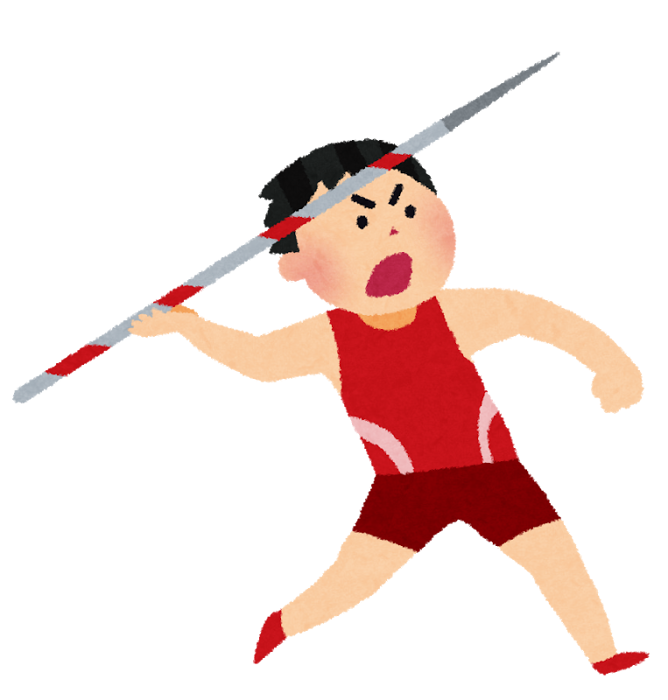
労働や遊びから
スポーツが生まれた
古代オリンピックのやり投げが
イメージできる
画像

Slide 9
民族スポーツの画像
民族スポーツ
その土地の人々の
生活から発展したもの

Slide 10
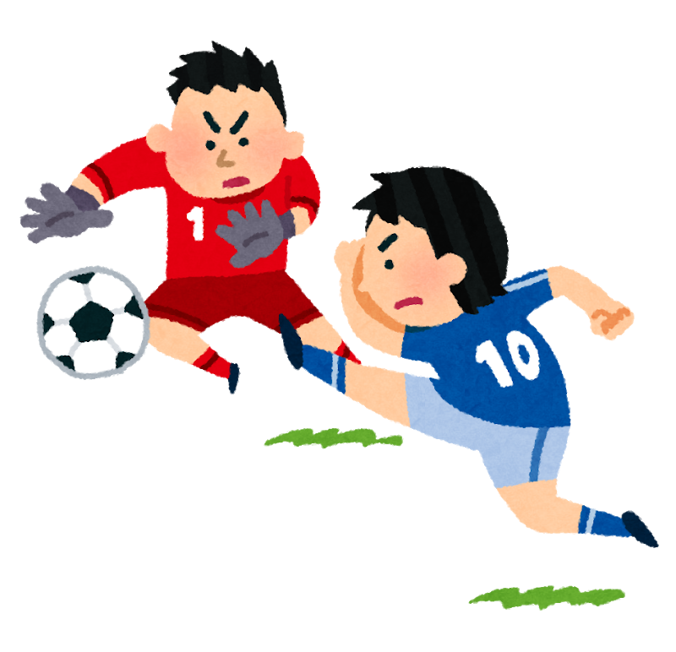
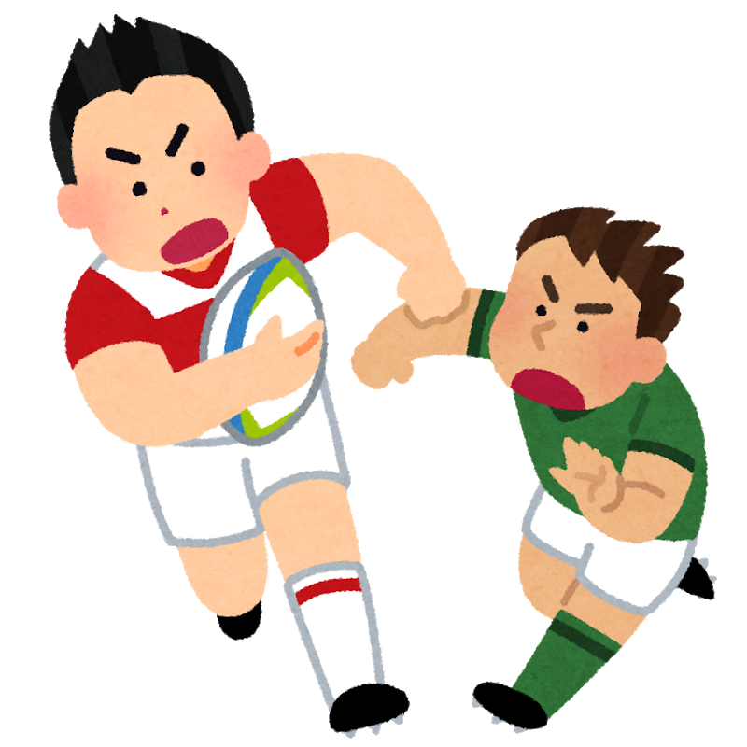
民族スポーツから
統一ルールを制定して…
サッカー
ラグビー
近代スポーツ

Slide 11
クーベルタン
クーベルタン
の画像
オリンピックを
世界でやろう！
国際スポーツへ発展

Slide 12
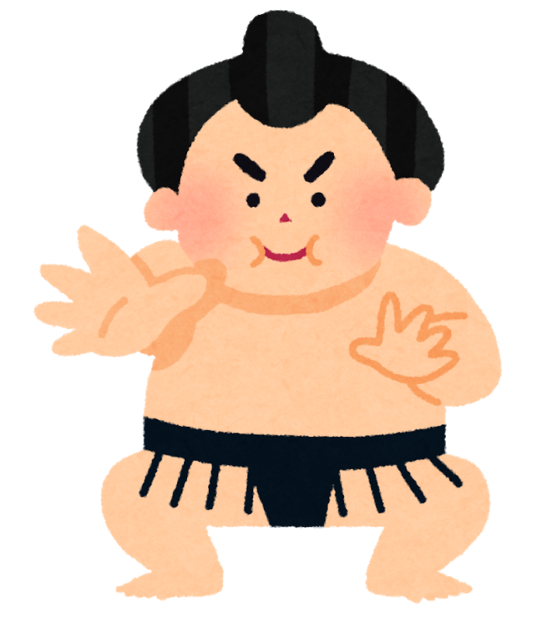
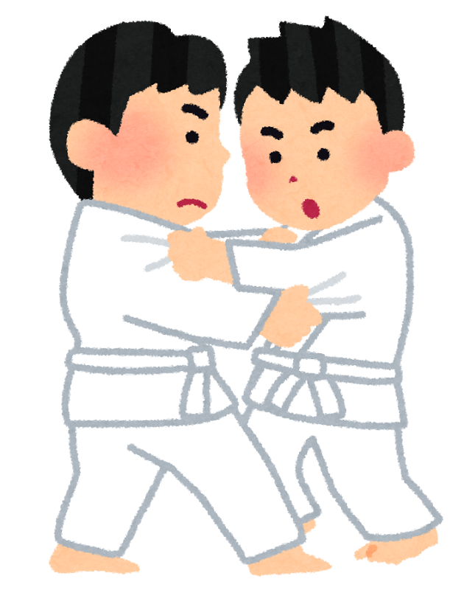
日本発祥の国際スポーツ
武道

Slide 13
柔道の創始者
日本の体育の父
嘉納治五郎の画像
か のう じ ご ろう
嘉納治五郎

Slide 14
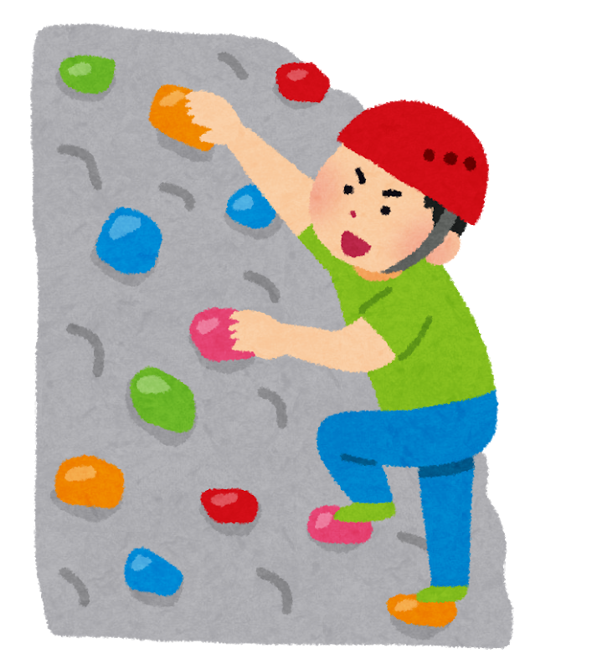
多様な価値観◎
Sportの日本語訳
➡娯楽
新たにオリンピック種目

Slide 15
e-スポーツの画像

Slide 16
eスポーツはスポーツ？
e-スポーツの画像
スポーツの価値観は
今も変化している

Slide 17
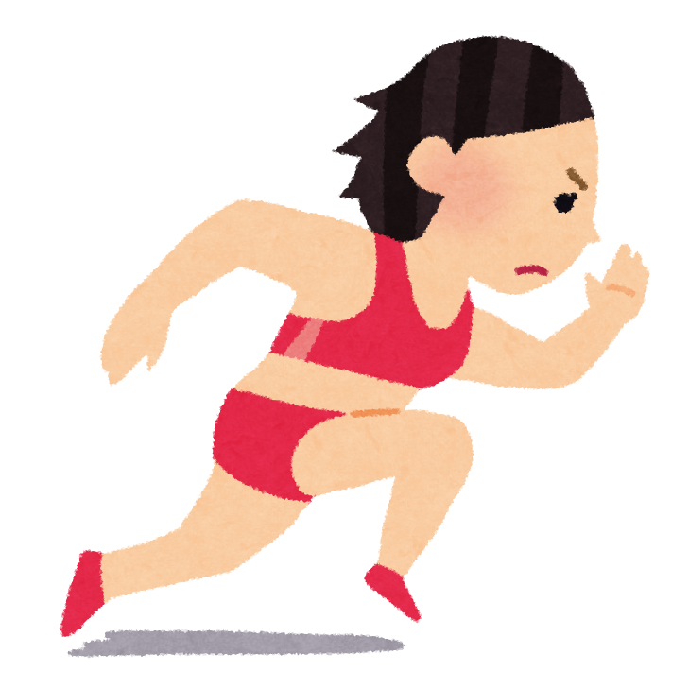
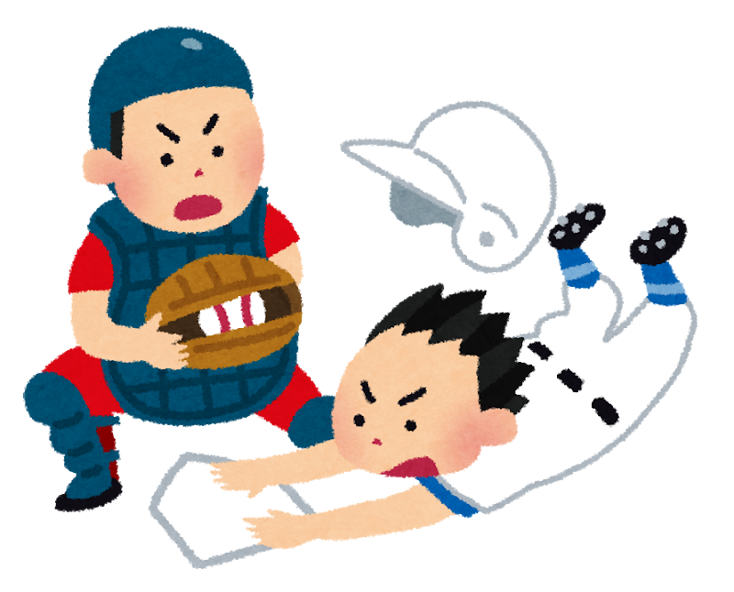
スポーツの考え方
多様な価値観◎

Slide 18
2.スポーツの 技術、戦術、ルール の変化

Slide 19
昔の木登り法の画像
現代の棒高跳びの画像
用具の進化が『技術』に影響を与えている

Slide 20
アナリスト
バレーボール
スパイクを打っている画像
そっちにブロックするのは
お見通だぁー
パソコン、カメラ、タブレットの画像
ビデオカメラ
パソコン
用具の進化が『戦術』に影響を与えている
タブレット

Slide 21
バットを重くして
飛びづらくした
用具の進化が『ルール』に影響を与えている

Slide 22
バレーボール
バレーボール
女子日本代表の画像
試合時間を読めるようにして、
放映権を売るため
昔、サイドアウト制だった
なぜ？
ラリーポイント制になった

Slide 23
バスケットボール
八村塁選手
の画像
20分×2の前・後半制
なぜ？
10分×4のクォーター制

Slide 24
八村塁選手の画像
インターバルが増える
ＣＭが多く流せる
スポンサーが多く付く、広告収入増

Slide 25
昔のバスケットリーグ
の画像
寂しい…

Slide 26
Ｂリーグの
ポスター画像
（スポンサーロゴが見えるように）
スポンサー

Slide 27
Ｂリーグの開会式の演出の画像
華やか‼

Slide 28
スポンサーが多く付いて
広告収入が増えると
Ｔリーグの開会式
演出の画像
華やかな演出
選手や企業、収入増える

Slide 29
八村塁選手、張本智和選手、バレーボール女子日本代表の画像
メディアが『ルール』に
影響を与えている

Slide 30
高速水着
使用禁止‼
「これはスキルの進化ではない。
用具による記録だ。」
マイケル・フェルプスの高速水着着用の画像
「用具によるドーピングだ」
高速水着で
世界新記録続出

Slide 31
マイケル・フェルプスの高速水着着用の画像
用具の進化は
スポーツそのものを
歪める可能性もある…
見極めは難しい…
でも、考え続けることが大切

Slide 32
３．オリンピックムーブメント
五輪マーク
の画像

Slide 33
オリンピックの目的は？
クーベルタンの画像
国際親善と
世界平和

Slide 34
例：朝鮮半島、南北共同入場
朝鮮半島、南北共同入場の画像
オリンピック休戦

Slide 35
韓国と北朝鮮のフィギュア選手が仲良くしている画像

Slide 36
李選手と小平選手が
抱き合う画像
チャレッソ
（よくがんばったね）

Slide 37
日本の柔道
へーシンク選手が喜ぶスタッフを制止させる画像
世界のJUDOになった瞬間

Slide 38
李選手と小平選手が抱き合う画像
へーシンク選手が喜ぶスタッフを制止させる画像
韓国と北朝鮮のフィギュア選手が
仲良くしている画像
オリンピズム

Slide 39
オリンピズム（オリンピックの理念）
この考え方を世界に広めること
五輪マーク
の画像
オリンピックムーブメント

Slide 40
2020東京オリンピック・パラリンピック
五輪2020東京大会の
ロゴマーク

Slide 41
パラリンピックの
卓球の画像
卓球

Slide 42
パラリンピックの
アーチェリーの画像
アーチェリー

Slide 43
マルクス・レーム選手
の画像
陸上競技

Slide 44
マルクス・レーム
リオ五輪走り幅跳び金メダリスト選手の画像
マルクス・レーム選手の画像
健常者を超える
ハイパフォーマンス‼
健常者を超える
ハイパフォーマンス‼
リオ五輪金メダリスト
リオ五輪金メダリスト
8ｍ40㎝
8ｍ40㎝
8ｍ38㎝
8ｍ38㎝

Slide 45
パラリンピックの画像
ぜひ、パラリンピックにも
注目して、世界を
広げてみませんか？

Slide 46
2020東京オリンピック競技一覧
水泳
陸上競技
野球・ソフトボール
ボクシング
自転車競技
フェンシング
ゴルフ
ハンドボール
柔道
近代5種
ラグビー
射撃
スポーツクライミング
卓球
テニス
バレーボール
レスリング
アーチェリー
バドミントン
バスケットボール
カヌー
馬術
サッカー
体操
ホッケー
空手
ボート
セーリング
スケートボード
サーフィン
テコンドー
トライアスロン
ウエイトリフティング
この中で、神奈川県で行われる競技は
どれでしょう？（４つ）

Slide 47
2020東京オリンピック競技一覧
水泳
陸上競技
野球・ソフトボール
ボクシング
自転車競技
フェンシング
ゴルフ
ハンドボール
柔道
近代5種
ラグビー
射撃
スポーツクライミング
卓球
テニス
バレーボール
レスリング
アーチェリー
バドミントン
バスケットボール
カヌー
馬術
サッカー
体操
ホッケー
空手
ボート
セーリング
スケートボード
サーフィン
テコンドー
トライアスロン
ウエイトリフティング
日産スタジアム
横浜スタジアム
相模原市、山北町
江の島ヨットハーバー

Slide 48
東京五輪を応援する
ＴＶ番組内の画像
（かみはるさん）

Slide 49
東京五輪を応援する
ＴＶ番組内の画像
（東洋大学・望月修教授）

Slide 50
スポーツに関わる
それぞれに応じた
関わり方があります。
みんなも探して
ほしいです‼
する
みる
支える
知る
いろんな関わり方があるよね

Slide 51
2020年五輪開催国発表後、
大泣きする太田雄貴招致委員の画像
なぜ、こんなに
泣くほど喜ぶの？

Slide 52
五輪の日本人選手の
感動的なシーンの画像
スポーツを通した
とてつもない感動を
知っているから

Slide 53
五輪の日本人選手の
感動的なシーンの画像
その感動を多くの
日本の人たちに近くで感じてほしいから

Slide 54
伝説のスピーチ
谷（旧姓：佐藤）真海選手の招致プレゼンの画像
「私がここにいるのは、
スポーツによって救われたからです。」
谷（旧姓：佐藤）真海さん

Slide 55
2020年五輪開催国発表後、
大泣きする太田雄貴招致委員の画像
みんながどう
オリンピックと関わり、
何を感じ取るか
楽しみです

Slide 56
4. オリンピックとドーピング

Slide 57
浅田真央選手の画像
フェアプレイ賞の画像
スポーツ倫理を学ぼう
ドーピング
ベン・ジョンソン選手の画像
無気力試合の画像

Slide 58
ドーピングがダメな理由４つ
禁止薬物リストの画像
ドーピングを
イメージさせる
薬の画像

Slide 59
ハイディ・クリーガー
（東ドイツ）
ハイディ・クリーガー選手の画像
テストステロン
（男性ホルモン）
男性化してしまった…

Slide 60
ドーピングがダメな理由①
心身への害があるから

Slide 61
室伏広治
真面目にトレーニングをした人が
正しい評価を受けるべき
室伏広治選手の
画像

Slide 62
ドーピングがダメな理由②
フェアでないから

